Slide 1
Đạo đức
Em yêu hoà bình (tiết 2) trang 38

Slide 2


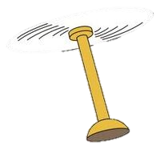

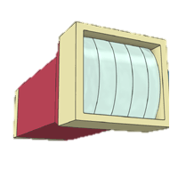
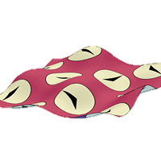
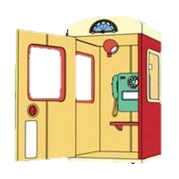
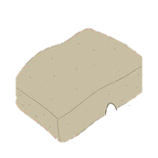
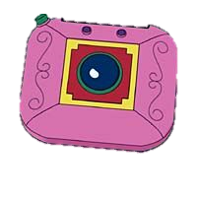



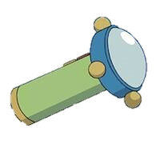

Chào các bạn. Tớ là Doraemon. Chúng ta cùng nhau khám phá bài học hôm nay nhé!

Slide 3


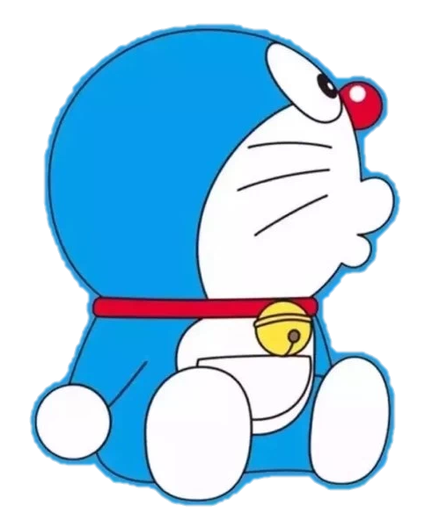
Mục tiêu
Nêu được các hoạt động bảo vệ hoà bình của nhân dân Việt Nam và thế giới.
Củng cố lại giá trị nhận thức về hòa bình và những việc làm để bảo vệ hoà bình.

Slide 4


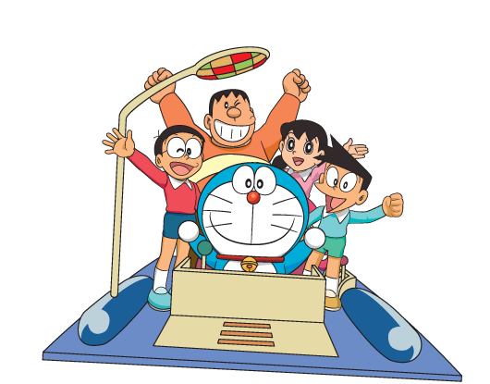


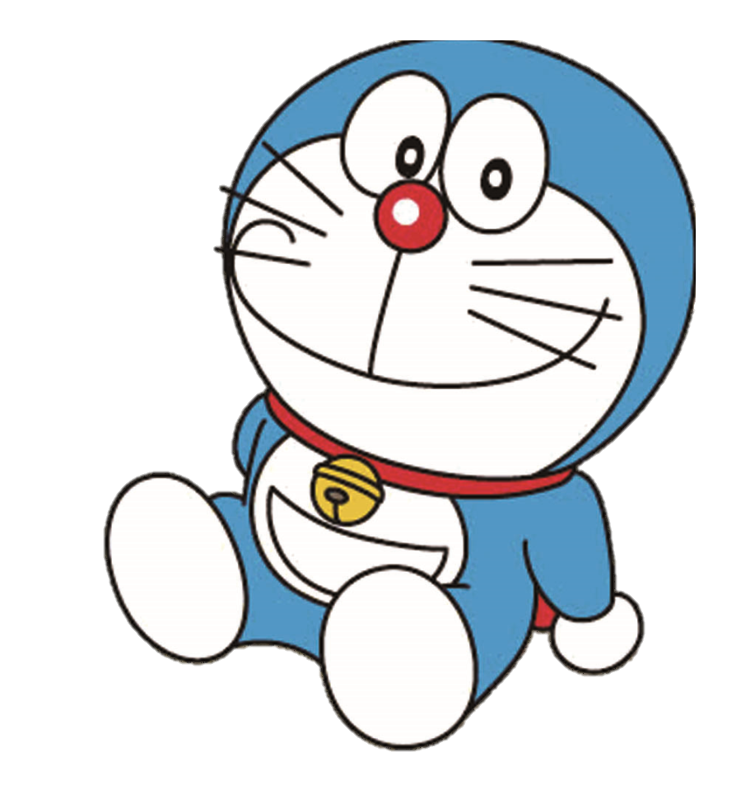
Giới thiệu tư liệu sưu tầm

Slide 5
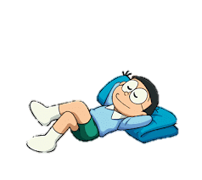
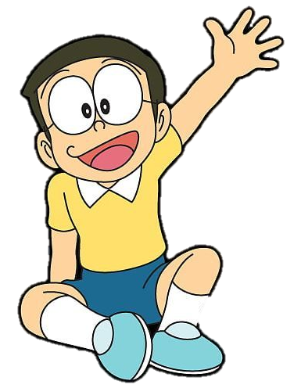
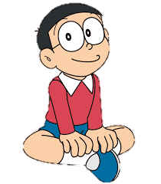
Tiết học trước, các bạn đã nhận nhiệm vụ sưu tầm tranh, ảnh, các bài báo về hoạt động bảo vệ hoà bình, chống chiến tranh rồi. Bây giờ chúng ta cùng nhau giới thiệu trước lớp nhé!

Slide 6
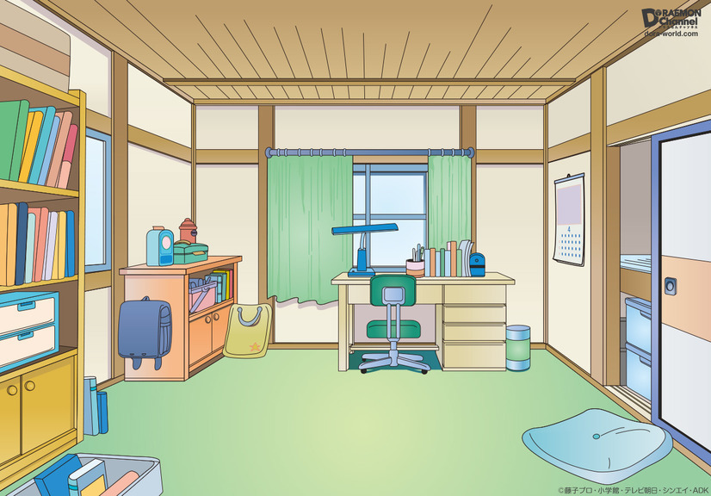

Sứ giả hoà bình
Chúng ta cùng chiêm ngưỡng những bức ảnh về các sứ giả hoà bình mà bọn tớ đã sưu tầm được nhé!

Slide 7


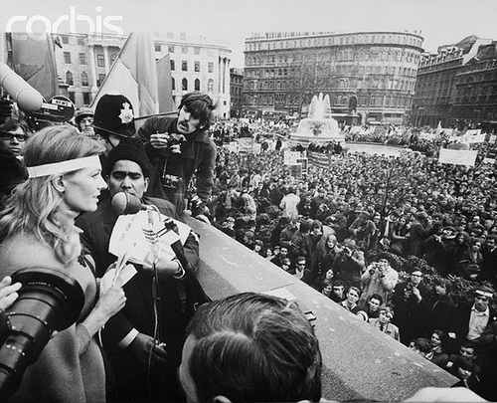
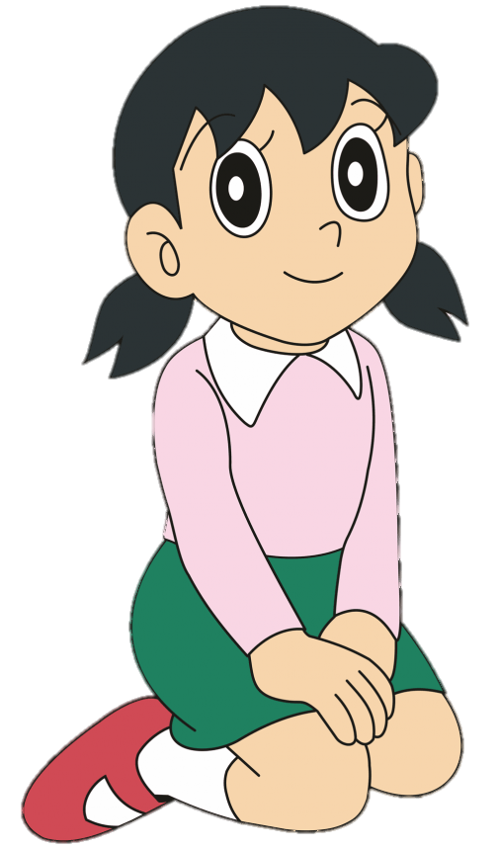
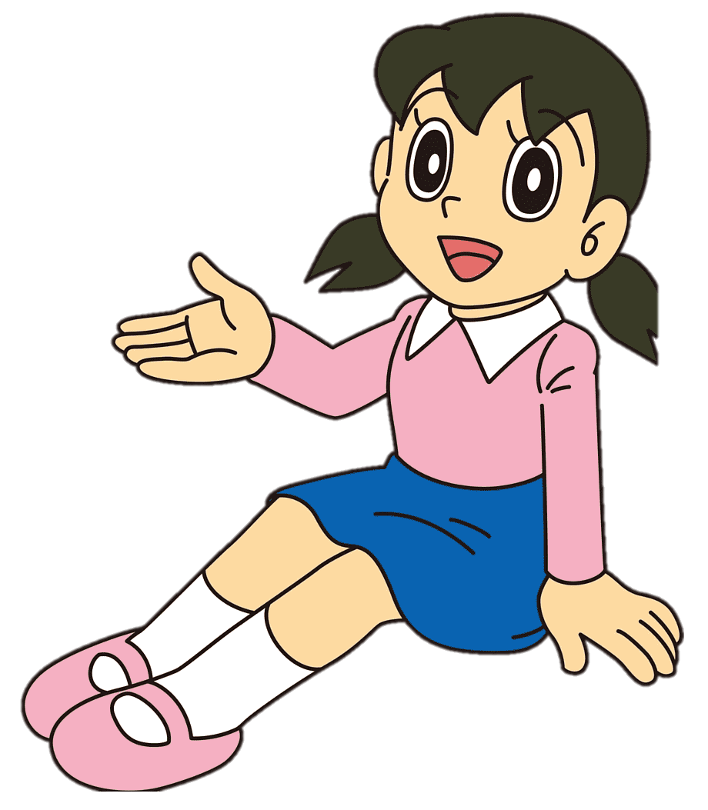
Nữ diễn viên xinh đẹp người Anh Vanessa Redgrave đang phát biểu trước 20.000 người biểu tình tại Quảng trường Trafalar (London) phản đối cuộc chiến tranh Việt Nam của đế quốc.

Slide 8
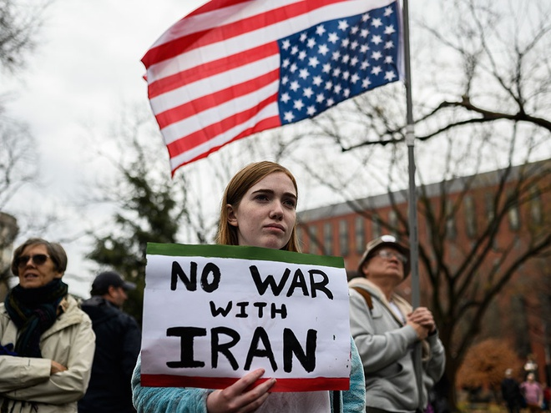
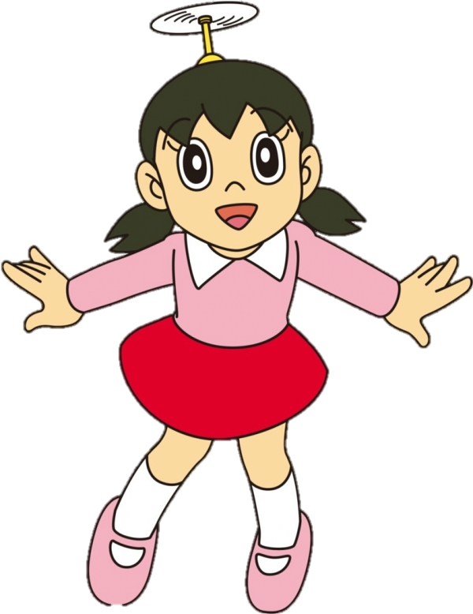
Người dân Mỹ phản đối chiến tranh I ran

Slide 9
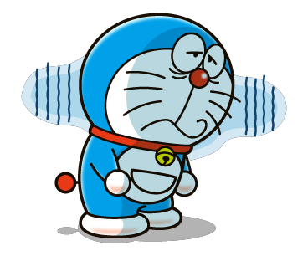
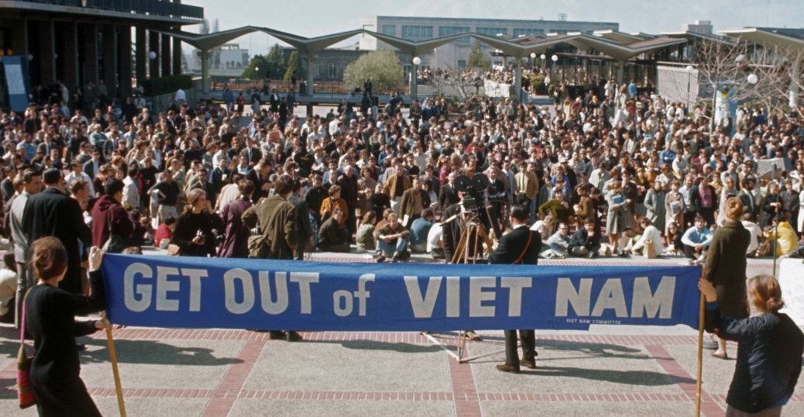
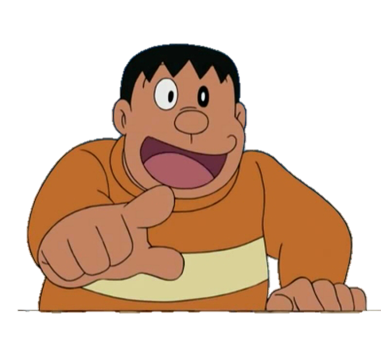
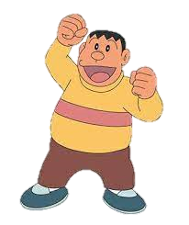
Người dân Mỹ phản đối chiến tranh
Việt Nam

Slide 10

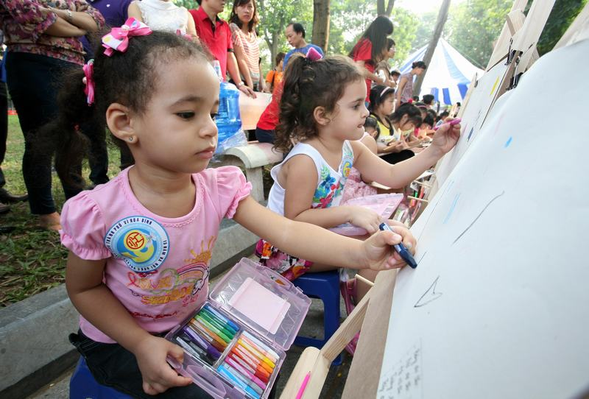
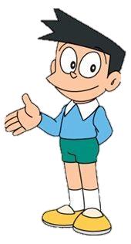
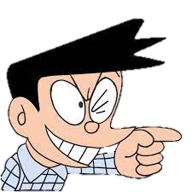

Các bạn nhỏ tham gia vẽ tranh về chủ đề “Hoà bình thế giới”.
NỘI DUNG 4

Slide 11
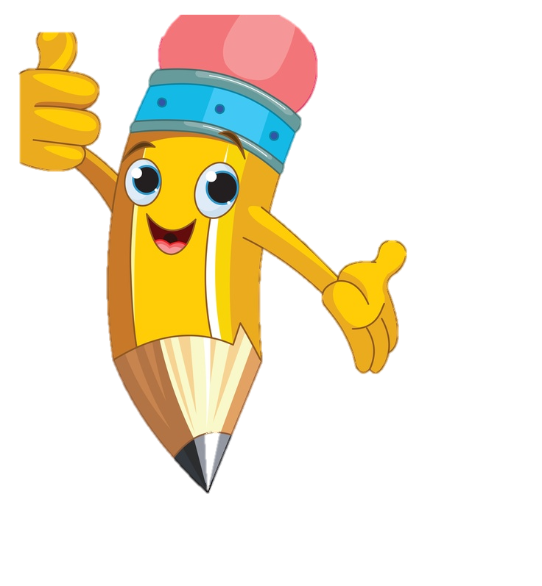
Vẽ cây hoà bình

Slide 12

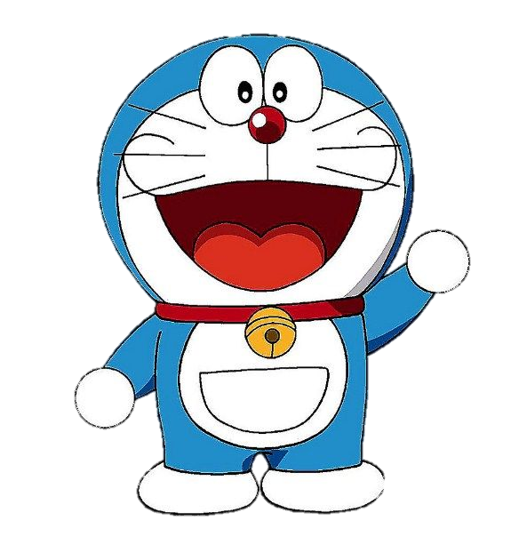
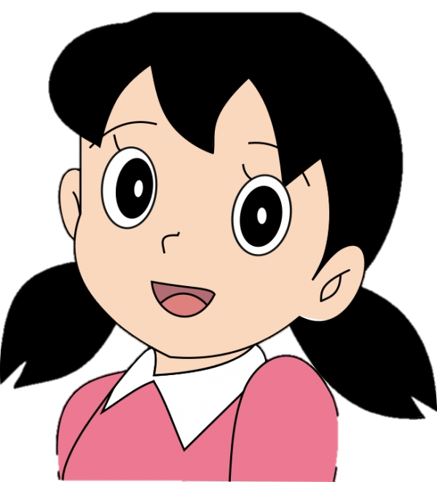
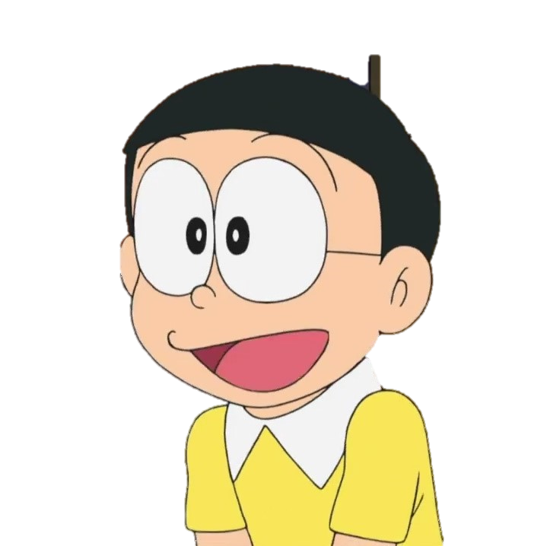
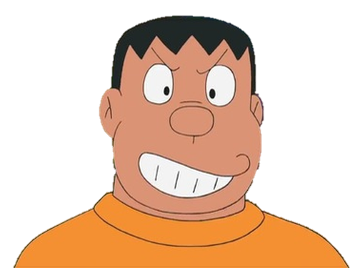
Hoa, quả, lá cây: những điều tốt đẹp mà hòa bình đã mang lại.
Hãy vẽ cây hoà bình theo gợi ý sau nhé!
- Rễ cây: là các hoạt động bảo vệ hòa bình, chống chiến tranh, là các việc làm, các ứng xử thể hiện tình yêu hòa bình trong sinh hoạt hàng ngày.

Slide 13
Chúng ta cùng giới thiệu tranh trước lớp nào!

Slide 14
Tổng kết
Hòa bình mang lại cuộc sống ấm no, hạnh phúc cho trẻ em và mọi người. Song để có hòa bình, mỗi người chúng ta cần phải thể hiện tinh thần hòa bình trong cách sống và ứng xử hằng ngày; đồng thời cần tích cực tham gia các hoạt động để bảo vệ hòa bình, chống chiến tranh.

Slide 15

Đánh giá mục tiêu
Biết được các hoạt động bảo vệ hoà bình của nhân dân Việt Nam và thế giới.
Củng cố lại giá trị nhận thức về hòa bình và những việc làm để bảo vệ hoà bình.

Slide 16




Dặn dò:
Chuẩn bị bài “Em tìm hiểu về Liên hợp quốc.”

